Slide 1


Slide 2
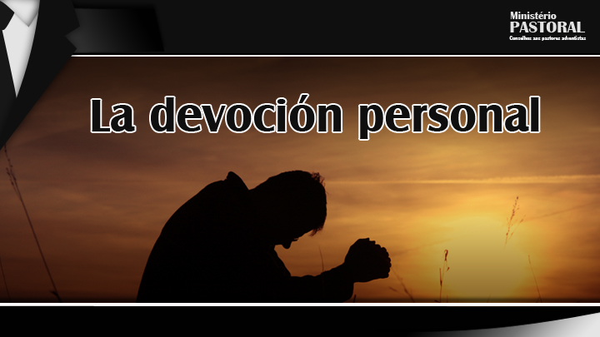


Slide 3

Debemos tener un ministerio convertido

Slide 4

La eficiencia y el
poder del ministro verdaderamente convertido haría temblar a los hipócritas de Sión y atemorizaría a los pecadores.

Slide 5

Cuando las ciudades eran silenciadas en el sueño
de medianoche, cuando cada hombre habíase marchado a su propia casa, Cristo, nuestro ejemplo, se retiraba al Monte de los Olivos, y allí, entre las sombras de los árboles, pasaba la noche entera en oración.

Slide 6
A menos que los ministros se conviertan diariamente, nunca
podrán revelar la verdad como es en Jesús

Slide 7
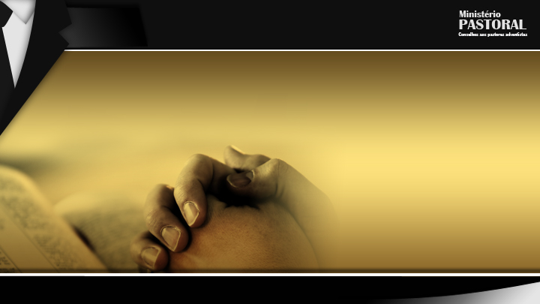
Cristo está listo a impartir sabiduría y gracia; pero los que tienen puestos importantes de responsabilidad no pueden guiar a otros por los caminos correctos a menos que sean convertidos diariamente.

Slide 8
Aquellos que aceptan cargos de responsabilidad necesitan estar alertas, y mediante humilde oración ser santificados, refinados
y purificados.

Slide 9
Los Ministros que no son convertidos diariamente hacen cosas imprudentes y sin sabiduría

Slide 10

Algunos ministros que están
conectados con responsabilidades sagradas han perdido toda comprensión de lo que significa velar por las almas como quienes deberán
dar cuenta de ellas. Hacen cosas imprudentes, sin sabiduría.

Slide 11
No predique hasta no saber lo que realmente Cristo significa
para Ud

Slide 12

No os atreváis a predicar un
solo sermón más a menos que sepáis, por vuestra propia experiencia,
lo que Cristo es para vosotros.

Slide 13
Con corazones santificados por la
fe en la justicia de Cristo, podéis predicar a Jesús, podéis exaltar al resucitado Salvador ante vuestros oyentes; con corazones subyugados y enternecidos por el amor de Jesús podéis decir: “He aquí el Corderos de Dios, que quita el pecado del mundo”.—Testimonios
para los Ministros, 154, 155.

Slide 14
Mientras más se asocie con el Maestro, mucho más se asemejará a él

Slide 15

Mientras más se asocie el ministro de Cristo con su Maestro, a través de la contemplación de su vida y carácter, mientras más cercano, más se asemejará a él, y estará mejor calificado para enseñar sus verdades.

Slide 16
El rendir nuestro yo a la voluntad de Dios no es algo fácil de alcanzar

Slide 17
El alma debe ser sometida a Dios antes de poder ser renovada en el
conocimiento y la santidad verdadera. La vida santa y el carácter de Cristo son un ejemplo fiel. Su confianza en su Padre celestial era ilimitada. Su obediencia y sumisión eran sin reserva y perfectas.

Slide 18
El Señor no puede trabajar con aquellos que son autosuficientes

Slide 19

Hay necesidad de hombres de fe en este tiempo, que no sean simplemente predicadores, sino ministros para el pueblo de Dios. Queremos hombres que caminen con Dios diariamente, que
tengan una conexión viva con el cielo.

Slide 20
El yo debe ser escondido en Jesús. Si pudiéramos ver los profundos
movimientos del Espíritu de Dios, tendríamos la verdad como es
en Cristo.

Slide 21
Las personas están mucho más adelantadas que muchos ministros

Slide 22
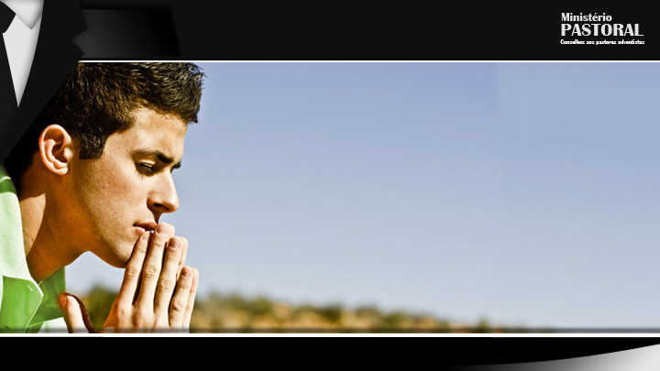
Los ministros deben buscar una preparación cabal antes de entrar a la obra de ayudar a otros, porque las personas están más
adelantadas que muchos ministros. Ellos deben luchar incansablemente en oración hasta que el Señor los bendiga.

Slide 23
Los ministros aprenden a vivir sin el Espíritu de Dios

Slide 24

La razón por la que vemos tan poca manifestación del Espíritu de Dios es porque los ministros aprenden a vivir sin él. Les falta la gracia de Dios, les falta tolerancia y paciencia, les falta un espíritu de consagración y sacrificio;

Slide 25
Observad celosamente vuestras horas de oración, estudio de la Biblia y examen de conciencia

Slide 26

En el gran conflicto que vamos a tener que afrontar, el que quiera mantenerse fiel a Cristo deberá
penetrar más hondo que las opiniones y doctrinas de los hombres.

Slide 27
Poned aparte una porción de cada día para estudiar las Escrituras y comulgar con Dios. Así obtendréis fuerza espiritual, y creceréis en el favor de Dios. El sólo puede darnos aspiraciones nobles;

Slide 28

El estudio
de la Biblia

Slide 29
Es un pecado para los que intentan enseñar la Palabra descuidar su estudio

Slide 30

Los predicadores que quieran trabajar eficazmente
para la salvación de las almas deben ser a la vez estudiantes de
la Biblia y hombres de oración.

Slide 31
Los ministros jóvenes deben escudriñar las Escrituras por
sí mismos

Slide 32
Tened cuidado en cómo os oponéis a las verdades preciosas de las cuales tenéis tan
poco conocimiento. Escudriñad las Escrituras por vosotros mismos. Tenéis un muy limitado conocimiento de vosotros mismos.

Slide 33
La verdad bíblica no experimentada en el alma del ministro es rechazada por los oyentes como un error

Slide 34

A menos que Cristo more en los hombres que predican la verdad, ellos rebajarán los normas morales
y cristianas en dondequiera que sean tolerados.

Slide 35
En la Biblia tenemos el consejo infalible de Dios. Sus
enseñanzas, ejecutadas en forma práctica, capacitarán al hombre para cualquier puesto de responsabilidad. Es la voz de Dios hablando cada día al alma.

Slide 36

La oración

Slide 37
Grandes resultados acompañan la labor de los ministros que oran

Slide 38

Sea presto en la oración. Usted es sabor de vida para vida, o de muerte para muerte. Usted ocupa un puesto tremendamente
responsable. Yo le insto a redimir el tiempo.

Slide 39
El ministro que ora,
que tiene una fe viva, manifestará obras correspondientes, y grandes resultados acompañarán su trabajo, a pesar de los obstáculos combinados de la tierra y el infierno.—The Review and Herald, 8
de agosto de 1878.

Slide 40
Ningún trabajo para la iglesia debe tomar precedencia sobre
la comunión con Dios

Slide 41

En nuestra obra no hay nada más necesario que los resultados prácticos de la comunión con Dios. Debemos
demostrar por nuestra vida diaria que tenemos paz y reposo en el Salvador.

Slide 42
Las oraciones de los ministros no son escuchadas si se aferran a la iniquidad

Slide 43

Dios nos ha escogido del mundo para que seamos un pueblo peculiar y santo. Quien se dio a sí mismo por nosotros, para redimirnos de toda iniquidad, y limpiar para sí un pueblo propio, celoso de buenas obras.

Slide 44

Como obreros, debemos prestar atención a nuestros caminos. Si el salmista no podría haber sido oído si en su corazón hubiese mirado a la iniquidad, ¿cómo pueden ser oídas las oraciones de los ministros ahora, mientras conservan la iniquidad?

Slide 45
Las dudas destruyen el ministerio

Slide 46
Algunos no tienden naturalmente
a la devoción, y por lo tanto debieran fomentar y cultivar
el hábito de examinar detalladamente sus propias vidas y motivos y debieran fomentar de un modo especial el amor por los ejercicios religiosos y por la oración secreta.

Slide 47
Cristo unió la oración con el trabajo

Slide 48

Cuando el pastor está
sobrecargado de trabajo, con frecuencia tiene su tiempo tan ocupado que a duras penas encuentra la ocasión de examinarse a sí mismo
para ver si está en la fe. Tiene poquísimo tiempo para
meditar y orar.

Slide 49
Cristo unió en su ministerio la oración con el trabajo. Dedicó noches enteras a la oración. Los ministros deben buscar a Dios para recibir su Espíritu Santo, a fin de presentar correctamente la verdad.—El Evangelismo, 71.

Slide 50

La meditación

Slide 51
Casi todos descuidan examinar su propia vida

Slide 52

Los ministros están en peligro
de perder sus propias almas. Algunos de los que han predicado a otros serán ellos mismos rechazados porque no han perfeccionado un carácter cristiano. A pesar de su esfuerzo no salvan almas, ni aun
salvan la suya propia.

Slide 53

Cada seguidor de Cristo debiera examinarse diariamente, para que pueda conocer perfectamente
su propia conducta. Casi todos descuidan el examen propio.

Slide 54
Los ministros deben repasar deliberadamente sus actos diarios

Slide 55

Si los ministros meditaran con atención en las acciones de cada día y las revisaran con cuidado, con el fin de llegar a conocer sus propios hábitos de vida, se conocerían a sí mismos mejor.

Slide 56
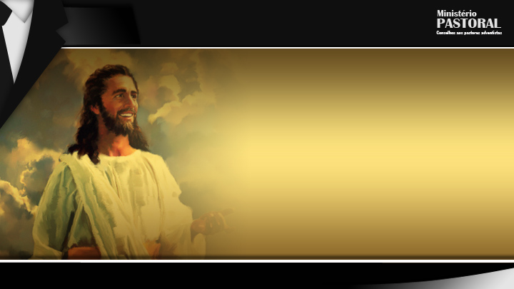
El que escudriña los corazones juzga cada acto de nuestras vidas, ya sea digno de encomio o de censura, de acuerdo con los motivos que lo impulsaron. Testimonios para la Iglesia 2:454.

Slide 57
Una hora de meditación es de más valor que los días empleados en estudiar a los autores más capaces

Slide 58
Su éxito como ministro depende en guardar su propio corazón. Recibirá más fortaleza pasando una hora diaria en la meditación, y llorando por sus fracasos y las corrupciones del
corazón, y rogando a Dios por su amor perdonador, y la certeza del
perdón de sus pecados, que lo que haría pasando muchas horas y
días en estudiar a los autores
más capaces.

Slide 59
Una gran parte del tiempo que está siendo usada en el estudio debería ser usada en la oración y la meditación

Slide 60
Una gran parte del tiempo empleado en los libros y el estudio debiera emplearse en la oración, pidiéndole a Dios sabiduría celestial, para tener fuerza y poder para que la verdad, que ellos entienden bien, brille ante la gente en su claridad y
belleza armoniosa.

Slide 61
Medite especialmente en la obra mediadora de Cristo

Slide 62
Los ministros del Evangelio serían hombres poderosos si colocaran siempre al Señor ante ellos y dedicaran su tiempo al estudio de su adorable carácter.

Slide 63
Las facultades de todo
ministro del evangelio debe ser empleadas para educar a la iglesias de creyentes a recibir a Cristo por fe como su Salvador personal, a incorporarlo en sus mismas vidas y hacer de él su Modelo, para aprender de Jesús, creer en Jesús y exaltar a Jesús.

